Slide 1
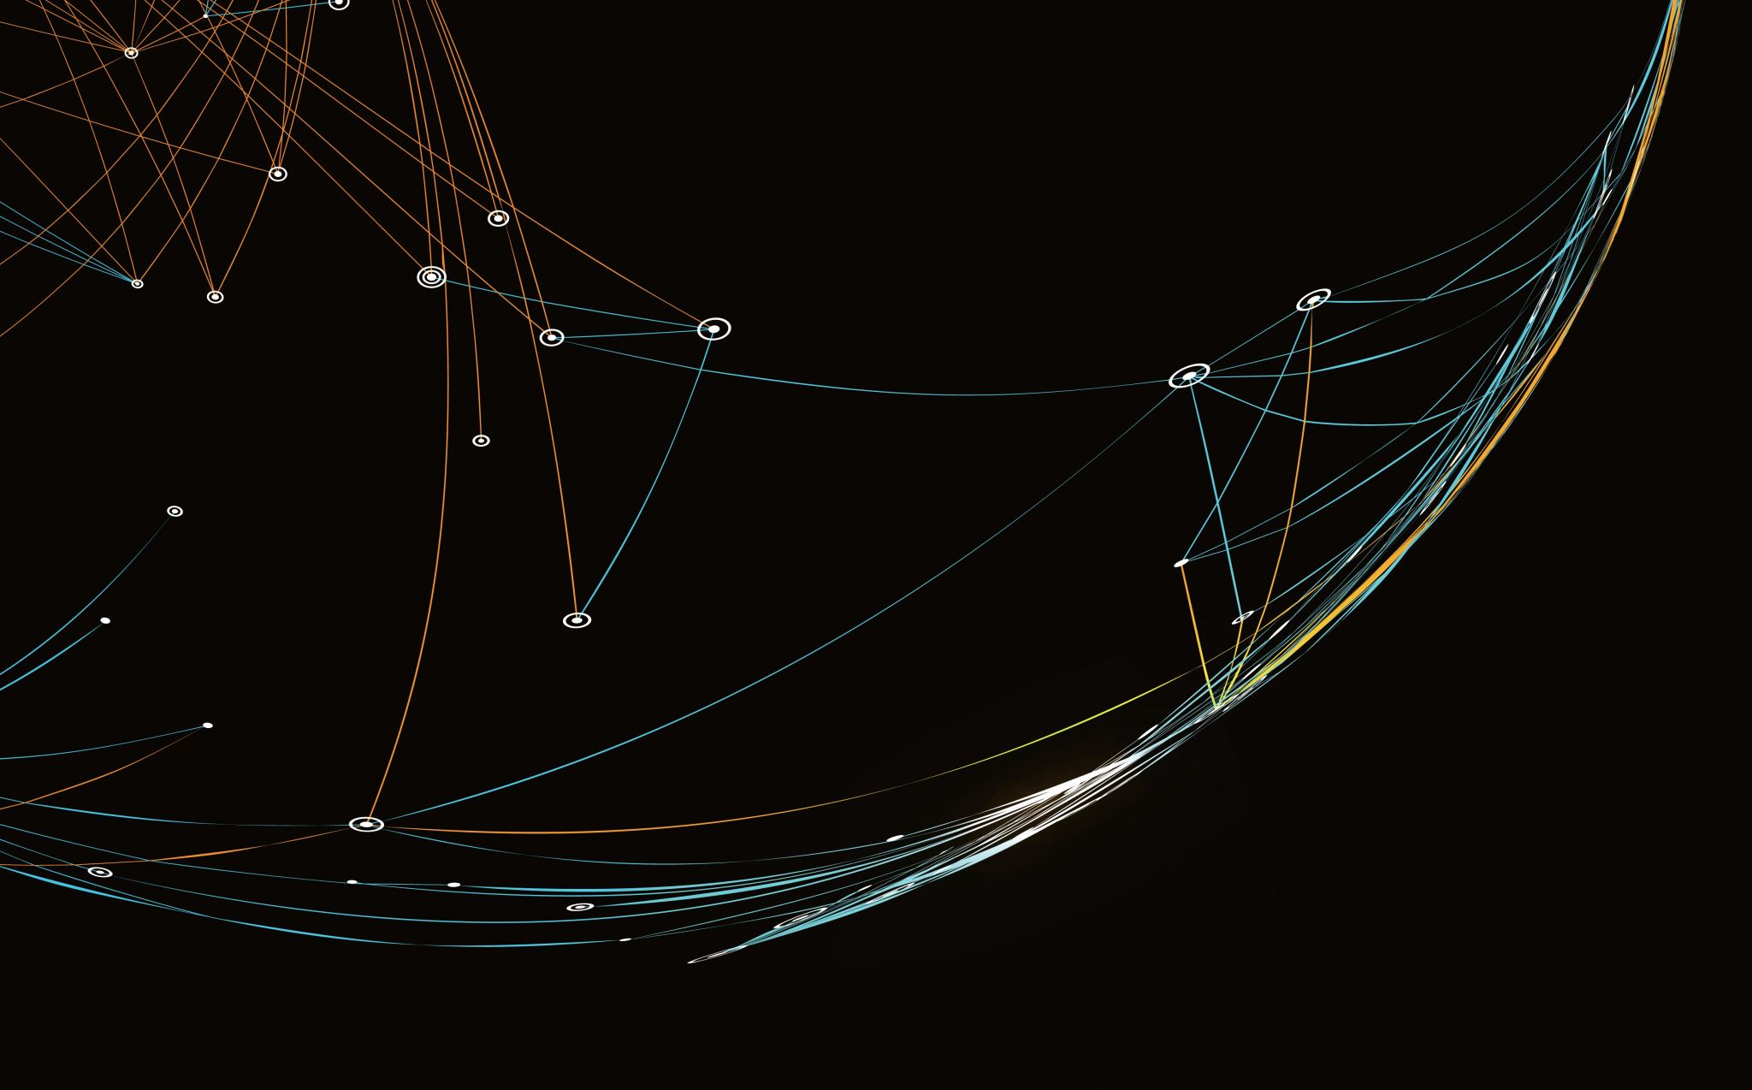
Introduction to Python

Slide 2
Ümumi məlumat
Hər həftənin çərşənbə günü təşkil olunacaq.
Hər dərsin strukturu təxminən eynidir, öncə nəzəri məlumat, sonra praktiki tətbiq paralel olaraq sizə tapşırıqlar yönləndiriləcək.
Ev tapşırıqlarını github hesabınıza yükləməyiniz və ya Teams qrupuna göndərməyiniz lazımdır.
Sertifikat, final layihəsi, qiymətləndirmə və digər motivasiya amilləri universitet tərəfindən qısa zamanda qərar verilərək sizinlə paylaşılacaq
Əsas məqsədiniz hər zaman öyrənmək olmalıdır.
Dərs materiallarını həm mənim github hesabımda, həm də Teams->class materials hissəsində tapa bilərsiniz
Suallarınız yaranarsa Teams, Whatsapp qruplarına, digərlərinin bilməyini istəmədiyniz məsələdirsə mənim e-poçtuma yaza bilərsiniz: ghummatova@khazar.org

Slide 3
Sizlə tanış olaq☺

Slide 4
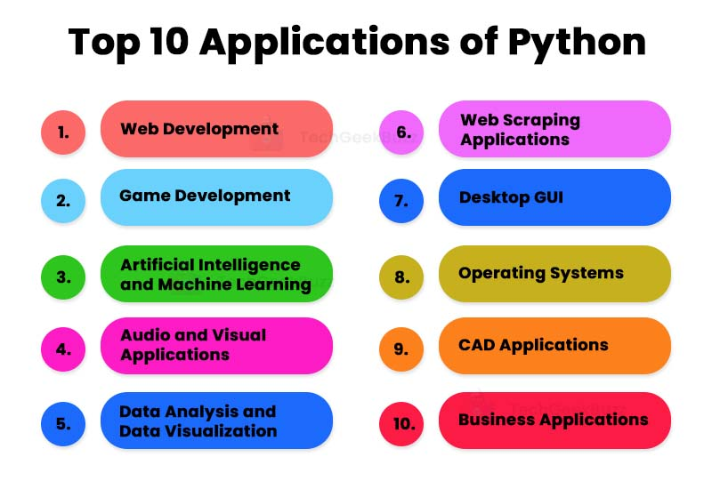
Python ilə proqramlaşdırma
Kompüterə nə etməsini addım-addım izah etmək prosesidir.
Niyə Python? – sadə sintaksis, zəngin kitabxana, böyük icma, pulsuz olması, elmi hesablamalar və s.
1991 — Guido van Rossum tərəfindən yaradılıb
2008 — Python 3 buraxıldı
2024 — Stack Overflow sorğusunda 12 il üst-üstə ən çox sevilən dil
https://www.geeksforgeeks.org/python/python-language-advantages-applications/

Slide 5
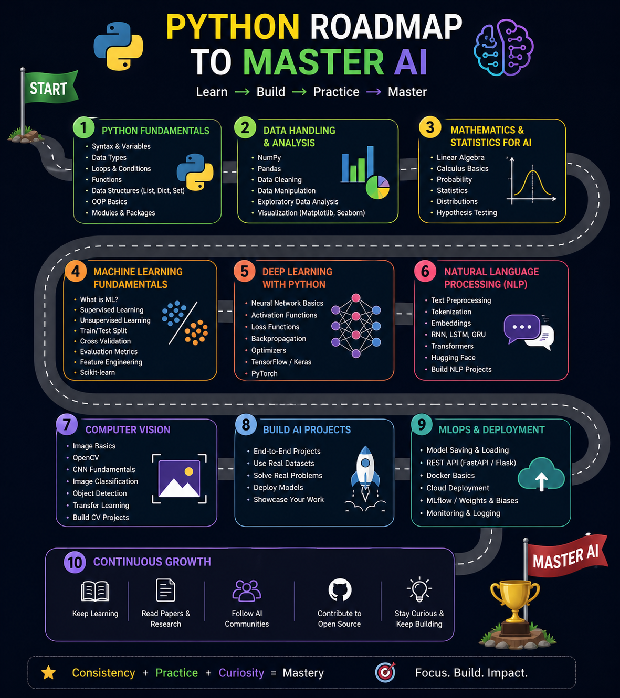
Python Əsasları
Data Strukturları
NumPy — Riyazi Hesablamalar
Pandas — Data Manipulyasiyası
Matplotlib / Seaborn — Vizualizasiya
Scikit-learn — ML üçün Birbaşa Hazırlıq

Slide 6
Suallar?

